Slide 1
bahasa melayu
KATA NAMA

Slide 2
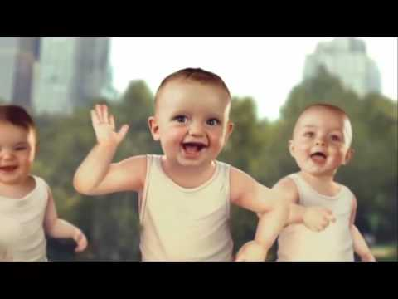
KATA NAMA
MANUSIA
BINATANG
BENDA
TEMPAT
NEXT

Slide 3
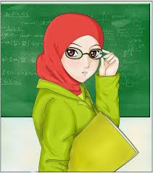
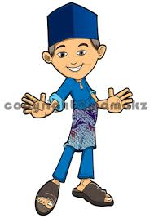
MANUSIA
NUR HALIZA
AHMAD
NEXT

Slide 4



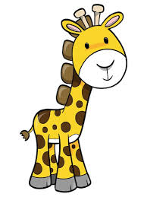
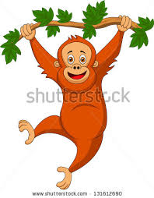
BINATANG
HIPPO
HARIMAU
KUCING
GIRAF
URANG UTANG
NEXT

Slide 5
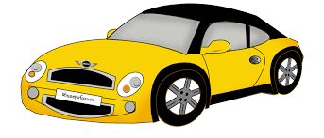


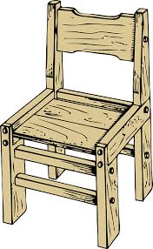
BENDA
kERETA
BUKU
COMPUTER
KURSI
NEXT

Slide 6


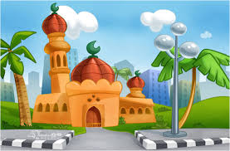

TEMPAT
SEKOLAH
PANTAI
MASJID
HOSPITAL
NEXT

Slide 7
contoh
SAYA NAMA AHMAD BELAJAR DI SEKOLAH SIRIRATH SAMAKKI

Slide 8
CONTOH
SAYA NAMA NURHARIZA TINGGAL DI PATTANI

Slide 9
CONTOH
DI DALAM RIMBA BANYAK HARIMAU YANG BESAR-BESAR

Slide 10
CONTOH
SAYA ADA KUCING BANYAK DI RUMAH

Slide 11
CONTOH
KEBUN BINATANG ITU ADA BANYAK URANG UTANG

Slide 12
CONTOH
AHMAD SUKA LIHAT GIRAF DI KEBUN BINATANG

Slide 13
CONTOH
HIPPO ADALAH BINATANG YANG HIDUP DI DALAM AIR

Slide 14
ผู้จัดทำ
TARMIZI

